Slide 1
Cours de : Plantes aromatiques et condiments
Université Mohamed Kheider Biskra
Faculté des Sciences Exactes et des Science
de la Nature et de la Vie
Département des Sciences Agronomiques
Présenté par Dr Keltoum Benaissa

Slide 2
Plan du cours
Première partie : Plantes aromatiques
1. Historique
2. Zone de production
3. Etude des espèces
4. Techniques de culture
5. Récolte et conditionnement
6. Procédés d’extraction et de transformation

Slide 3
Plan du cours (suit) Deuxième partie : Epices
Chapitre 1. Généralités sur les condiments
Chapitre 2. Etat des espèces condimentaires en Algérie : espèces, superficie, rendements, Contraintes
Chapitre 3. Espèces condimentaires produisant des organes souterrains (Gingembre, Curcuma)
Chapitre 4. Espèces condimentaires produisant des écorces de tiges (Cannelles)
Chapitre 5. Espèces condimentaires produisant des boutons floraux et des pièces florales (Clou de girofle, Safran, Carthame)
Chapitre 6. Espèces condimentaires produisant des graines (Coriandre, carvi, Fenouil, Cumin, Anis,)
Chapitre 7. Les huiles essentielles

Slide 4
Plantes aromatiques

Slide 5
Première partie : Plantes aromatiques
Historique:
L’histoire des plantes aromatiques et médicinales «P.A.M.» est associée à l’évolution des
civilisations. Dans toutes les régions du monde, l’histoire des peuples montre que ces plantes ont toujours occupé une place importante en médecine, dans la composition des parfums et
dans les préparations culinaires( Fekih, 2015).

Slide 6
2. Zone de production
La richesse de la flore algérienne est donc incontestable, elle recèle un grand nombre d’espèces classées en fonction de leur degré de rareté : 289 espèces assez rares, 647 espèces rares, 640 espèces très rares, 35 espèces rarissimes et 168 espèces endémiques (FAO, 2012)
Ces plantes sont certes abondantes, mais dispersées géographiquement et ont des potentialités de rendement faible, leur contrôle est difficile, leur exploitation ne suffit pas à couvrir les besoins nationaux de la médecine, la pharmacie et de l’herboristerie.
Ces plantes se localisent majoritairement dans des Zones Importantes pour les Plantes (ZIP). Une ZIP est un « site naturel ou semi-naturel présentant une richesse botanique exceptionnelle et/ou une composition emarquable de plantes. Yahi et al, en 2010 sur la base d'un travail bibliographique ont défini 14 ZIP en Algérie tellienne (Elbert et al, 2016) .

Slide 8
3. Etude des espèces

Slide 9
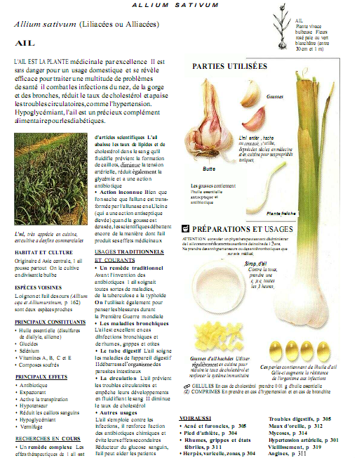

Slide 10
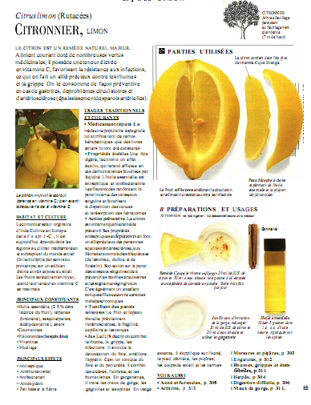

Slide 11
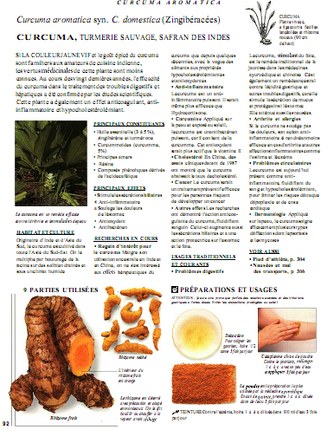

Slide 12
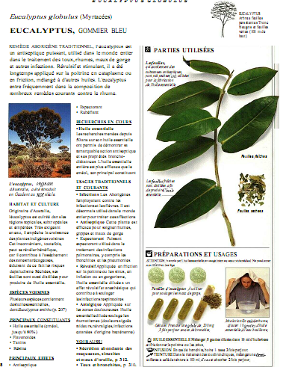

Slide 13
4. Techniques de culture
La caractéristique fondamentale chez les végétaux est que leur production s’effectue selon deux modalités principales :
La reproduction sexuée (par graines) et la multiplication asexuée ou végétative.
Si les concepts de reproduction paraissent opposés, il existe des types de transition : Apomixie (reproduction sexuée sans fécondation) et apogamie (développement d’un embryon à partir d’une cellule du sac embryonnaire autre que l’oosphère).

Slide 14
Multiplication sexuée :
Définition
Elle est caractérisée par la fécondation qui permet les recombinaisons de gènes et constitue donc, une source de variabilité.
Avantage :
Donnes des plantes bien enracinés et résistants.
Inconvénients :
Multiplication assez lente
Les graines doivent être traitées avant l’ensemencement pour permettre ou accélérer la germination
Les descendants ne conservent pas les caractéristiques originales (ils sont des hybrides).

Slide 15
Multiplication asexuée
Multiplication par rhizome ou éclatage :
On sépare les rejetons avec les racines. Ils continuent leur croissance après transplantation ; la séparation des rhizomes a lieu à la fin de l’automne ou à la fin de l’hiver.
Exemple : plantes en touffes, certaines arbustes comme Buddleia.
Ce procédé donne peu de plantes. Pour en avoir d’avantage, on a recours au bouturage ;

Slide 16
Bouturage
Il consiste à prélever sur un végétal appelé pied mère, un organe ou un fragment d’organe à fin qu’il régénère c.à.d, il reforme les parties manquantes telles que le système racinaire et les organes aériens. La bouture est obtenue après aoûtement.

Slide 17
Bouturage (suit)
Bouture de tige : on coupe la partie supérieur ou médiane de la tige d’une longueur comprise entre 10 à 20 cm. On coupe la bouture en biseau entre les bourgeons.
Bouture de racines : en automne avant le gel), on dénue la plante mère. On coupe des boutures d’environ 10 cm de long de racines fortes. Ces boutures sont gardées en jeauge dans un endroit frais et sec jusqu’à l’hiver (Jan- Fév).
Bouture de feuilles : certaines feuilles possèdent un pouvoir d’émission de racines et de bourgeons, donnent de nouvelles plantes.

Slide 18
Marcottage
Le marcottage consiste à faire naître des racines sur une portion de sarments sans la séparer de plante mère, et une fois enracinée, le sarment est séparé du pied mère et donne un plant identique à la plante mère.
Les parties les mieux adaptées au marcottage sont les pousses de 1 ou 2 ans. La période la plus favorable est la fin de printemps ou l’été. Après l’émission de racines, on sépare la marcotte du pied mère.
L’avantage du marcottage est qu’il ne nécessite aucune installation et peut se faire en plein air ou sous sol.

Slide 19
Marcottage (suite)
Marcottage par couchage : la tige est couchée sur le sol et couverte de terre humide. Cas des plantes sarmenteuses.
Marcottage par buttage : il est utilisé le plus souvent dans l’arboriculture fruitière.
Marcottage aérien : il est utilisé pour la multiplication des plants verts, comme le ficus elastica. Une portion de la tige est recouverte de tourbe, enveloppée dans un sachet perforé jusqu’à apparition de racines.

Slide 20
Récolte et conservation
Les plantes médicinales sont cueillies pour être utilisées comme médicament afin de soulager le patient. Les techniques de cueillette et conservation sont en étroite liaison avec le lieu et coutumes (ADOUANE, 2016).
Cueillettes
Les propriétés des plantes dépendent essentiellement de la région de production, période et techniques de cueillette. La cueillette est liée avec la variation climatique et saisonnière. Pour déterminer les propriétés d'une plante, il est nécessaire de prendre en considération la partie utilisée, morphologie, couleur, nature, saveur (ADOUANE, 2016).

Slide 21
Conservation et stockage
Certains facteurs majeurs doivent être pris en compte pour garantir des conditions optimales de conservation. Il s'agit principalement de la lumière, de la température, de l'humidité, du degré de fragmentation et des récipients pour le stockage. Il est préférable d'imposer une protection vis-à-vis de la lumière à toutes drogues, car les feuilles, les fleurs, se décolorent rapidement à la lumière, d’où une détérioration de leur aspect. (MOUSNIER, 2013).

Slide 22
6. Procédés d’extraction et de transformation
Il existe plusieurs méthodes pour extraire les huiles essentielles. Les principales sont basées sur l'entraînement à la vapeur, l'expression, la solubilité et la volatilité.
Le choix de la méthode la mieux adaptée se fait en fonction de la nature de la matière végétale à traiter, des caractéristiques physico-chimiques de l'essence à extraire, de l'usage de l'extrait et l'arôme du départ au cours de l'extraction

Slide 23
Hydroditillation
L’hydro distillation est la méthode la plus simple et la plus anciennement utilisée.
La matière végétale est immergée directement dans un alambic rempli d’eau, placé sur une source de chaleur, le tout est ensuite porté à l’ébullition. La chaleur permet l’éclatement des cellules végétales et la libération des molécules odorantes qui y sont contenues. Les vapeurs sont condensées dans un réfrigérant

Slide 24
Distillation par entrainement à la vapeur d’eau
Dans ce type de distillation, le matériel végétal ne macère pas directement dans l’eau.
Il est placé sur une grille perforée au travers de laquelle passe la vapeur d’eau (Figure 2).
La vapeur endommage la structure des cellules végétales et libère ainsi les molécules volatiles qui sont ensuite entraînées vers le réfrigérant. Cette méthode apporte une amélioration de la qualité de l’H E en minimisant les altérations hydrolytiques .

Slide 25
Hydrodistillateur
Entrainement à la vapeur

Slide 26
Extraction assistée par micro-onde :
Extraction assistée par micro-ondes est une nouvelle technique qui combine l’utilisation des micro-ondes et d’autres méthodes traditionnelles . Dans ce procédé, la matière végétale est chauffée par micro-ondes dans une enceinte close dans laquelle la pression est réduite de manière séquentielle. Les composés volatils sont entraînés par la vapeur d’eau formée à partir de l’eau propre à la plante. Ils sont ensuite récupérés à l’aide des procédés classiques condensation, refroidissement, et décantation

Slide 27
Deuxième partie : Epices

Slide 28
Plan du cours (suit) Deuxième partie : Epices
Chapitre 1. Généralités sur les condiments
Chapitre 2. Etat des espèces condimentaires en Algérie : espèces, superficie, rendements, Contraintes
Chapitre 3. Espèces condimentaires produisant des organes souterrains (Gingembre, Curcuma)
Chapitre 4. Espèces condimentaires produisant des écorces de tiges (Cannelles)
Chapitre 5. Espèces condimentaires produisant des boutons floraux et des pièces florales (Clou de girofle, Safran, Carthame)
Chapitre 6. Espèces condimentaires produisant des graines (Coriandre, carvi, Fenouil, Cumin, Anis,)
Chapitre 7. Les huiles essentielles

Slide 29
Historique des épices
Depuis l’antiquité, les ont été utilisés d’abord lors des rites religieux puis comme médicaments, les épices deviennent en Europe, au moyen âge, une denrée précieuse et onéreuse [4]. Depuis des milliers d’années, l’intérêt des épices dans l’aromatisation et la conservation des aliments et l’embaumement des corps des défunts a été découvert. Les épices ont été un peu magiques et sacrées, souvent utilisées dans des rites religieux. Les chinois, les égyptiens, les phéniciens et les perses échangeaient des épices par de la monnaie ou par des esclaves [5].

Slide 30
Au vingtième siècle, avec l’industrialisation, le commerce de masse, le développement des voyages et les flux migratoires, les épices inondent les marchés occidentaux aussi largement que les marchés asiatiques ou africains et les saveurs exotiques sont réintroduites dans la gastronomie la plus fine [6] (hamadou F et Touki 2017)

Slide 31
Définition
Provenant du mot latin « spices » signifiant tout simplement espèce ou substance, les épices sont des parties de plantes aromatiques à la saveur forte ou des préparations, notamment des mélanges faits à partir de ces plantes, utilisées en petite quantité en cuisine et servant à l’assaisonnement des mets. Elles sont destinées à relever, parfumer, conserver et colorer tout en procurant une saveur particulière

Slide 32
Les épices et les condiments sont des substances végétales qui sont utilisées en petites quantités pour aromatiseret conserver les aliments. Les épices proviennent de racines aromatiques séchées, d'écorce, de bourgeons, de graines et de baies et d'autres fruits.
On définit les épices et les condiments aromatiques comme des plantes ou des parties de plantes, soit frais ou séché, entier, haché ou moulu, dont la couleur, le goût ou l'odeur caractéristiques leur utilisation pour préparer des denrées alimentaires ou des boissons, dans le but d'incorporer caractéristiques afin de rendre les produits plus savoureux ou plus appétissants assurant ainsi une meilleure utilisation des le même.

Slide 33
Importance économiques des épices en Algérie
De par ses habitudes culinaires, la population algérienne est une grosse consommatrice d’épices. Les besoins sont couverts en quasi-totalité par l’importation, la quantité moyenne calculée sur la base des cinq dernières années (2010-2014) s’élève annuellement à 131 426 tonnes. Au cours de l’année 2014, la quantité importée a été de 10 776 tonnes correspondant à une consommation de 0,3 kilos par habitant et par an (toutes épices confondues). Il est à noter que ces espèces de plantes sont en majorité d’origine méditerranéenne d’usage courant et font partie de la flore spontanée de l’Algérie bien qu’elles soient importées.

Slide 35
Contraintes des plantes condimentaires
Le marché des épices et condiments en Algérie fait face à un problème majeur, celui de la commercialisation d’épices contrefaites ou périmées : les épices sont souvent mal conservées, exposées au soleil, à l’air libre et à la poussière. Plus encore, certains fraudeurs n’hésitent pas à mélanger aux épices des produits beaucoup moins chers afin de gagner en quantité. Les moyens mobilisés par l’Etat pour lutter contre cette fraude ne sont pas suffisamment développés.

Slide 36
Étude de quelques espces condimentaires

Slide 38
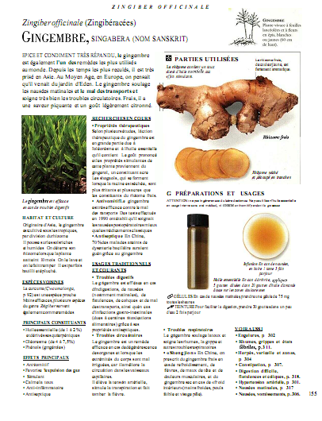

Slide 39
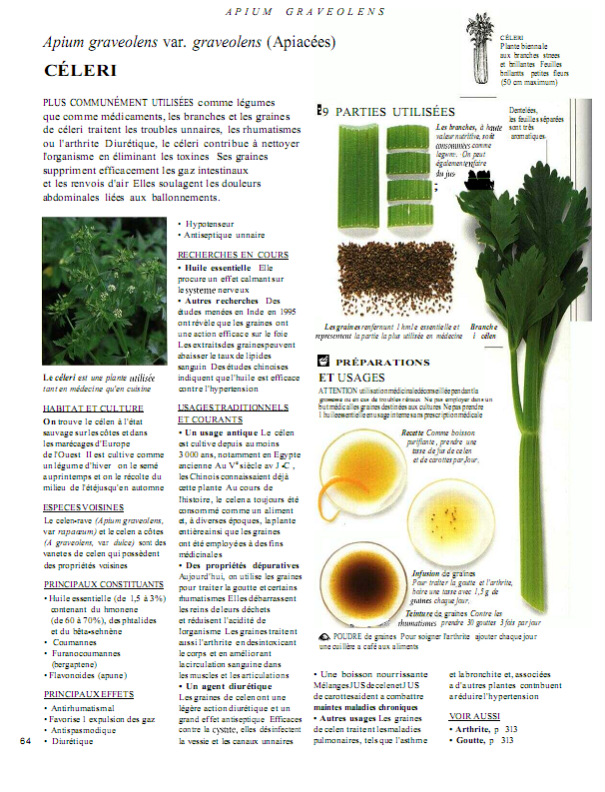

Slide 40
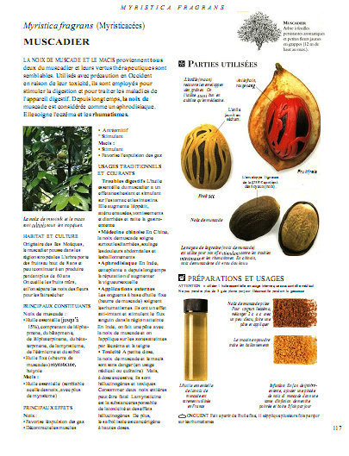

Slide 41
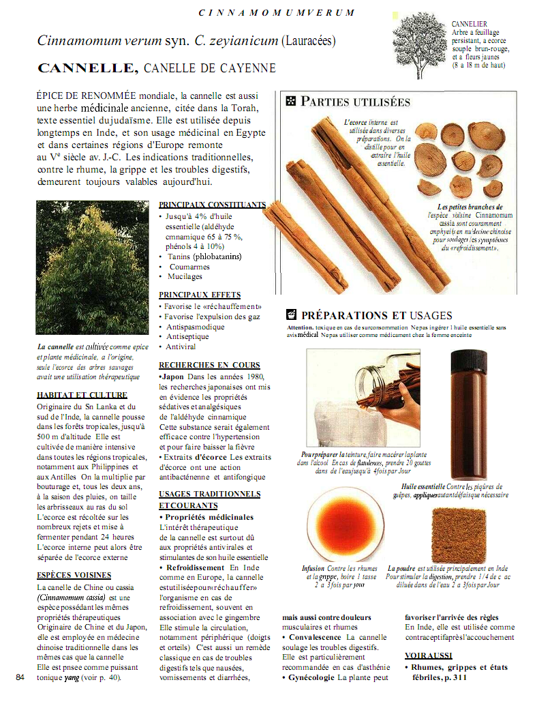

Slide 42
Les huiles essentielles

Slide 43
Les huiles essentielles en Agérie
En Algérie, le marché des huiles essentielles est très instable et le nombre d’usines est très faible. Ce secteur se développe très difficilement et il demeure modeste. La balance commerciale est négative et le secteur n’a enregistré aucune activité d’exportation durant ces trois dernières années. A l’inverse les importations sont en hausse

Slide 44
Références bibliographiques
Fekih N., 2015: proprietes chimiques et biologiques des huiles essentielles de trois espèces du genre pinus poussant en Algérie. Th Doctorat.univ Tlemcen
Annou Gh, 2018: Activités biologiques des épices constitutives d’un mélange « Ras el hanout » utilisé par les habitants de Ouargla 2, Thèse Doctorat, 170 P.
HAMADOU F. et TOUKI S. 2017: Extraction, Caractérisation des huiles essentielles des épices : Girofle, Poivre Noir. Master , Univ Ouargla. 65P.
Iserin P., 2001: Encyclopédie des plantes médicinales. Ed Larousse, 334 P;
Ilbert H., Hoxha V., Sahi L., Courivaud A. et Chailan C. 2016: Le marché des plantes aromatiques et médicinales : analyse des tendances du marché mondial et des stratégies économiques en Albanie et en Algérie . Option méditteranéenne, 226.

